Slide 1
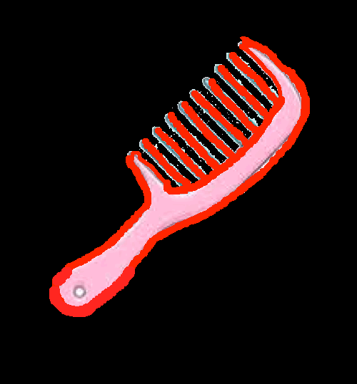
استخدام أدوات العناية الذاتية ( مثل قصافة )
مقدم الهدف
شمسه المنصوري

Slide 2
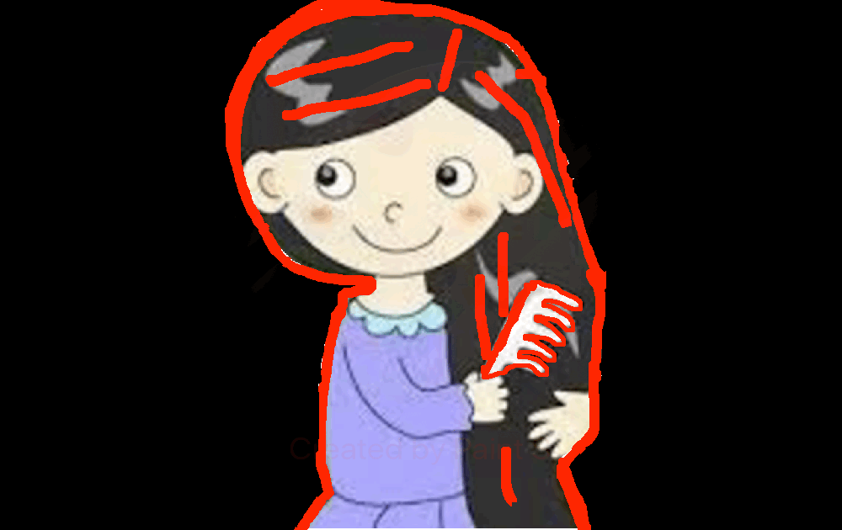
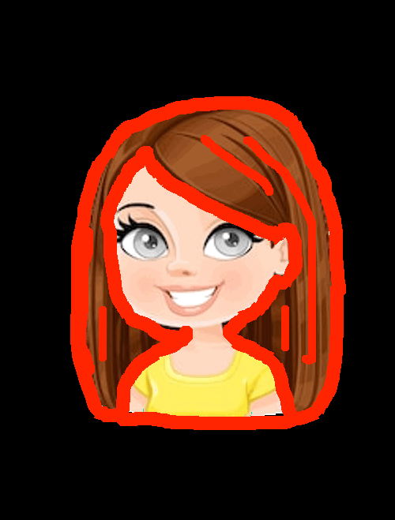
المراجعة:أ. امنه | الإعداد : شمسة المنصوري | استخدام أدوات العناية الذاتية ( مثل قصافة( رقم الهدف(854) | الهدف
الفئة العمرية: ٣-١٥ | مستوى الشدة: شديدة | فئة الإعاقة : اعاقة شديدة | بيانات الهدف
عنوان الدرس : هند مرتبة 1-كان شعر هند غير مرتب، طلبت الأم من هند تمشيط شعرها. يقول المعلم : مشطت هند شعرها (مع عمل إمائه تمشيط الشعر) 2- شعر يقول المعلم : أن شعرك يا (اسم الطالب ) 3ـ- مشط يقول المعلم: هذا مشط (يرفع المعلم المشط) |  |  | كتاب الطالب

Slide 3
1-يجب على المعلم قول مشط شعرك (اسم الطالب). مع عمل إمائه تمشيط الشعر

Slide 4
2-يجب على المعلم قول شعر و يأشر على شعره.

Slide 5
3-يجب على المعلم قول مشط بعد ان ينظر الطالب لصورة المشط

Slide 6
استخدام أدوات العناية الذاتية ( مثل قصافة( | الهدف
انشطه مهارية | المكونات
ا ستراتيجيات التعليم: 1- النمذجة والمحاكاة: يقوم الطالب بتقليد المعلم في حركة. 2- استراتيجيات بناء وتعزيز القيم والمفاهيم: يكتسب الطالب قيمة المحافظة على أدواته للعناية بالذات. 3- التعلم عن طريق الموسيقى و الأغاني Super simple learning يسمع و يشاهد الطالب الاغنية للاستمتاع و التقليد. | المقدمة

Slide 7
الأنشطة الصفية: 1- يطلب المعلم من الطالب أن يشير الطالب لصورة المشط. 2- يطلب المعلم من الطالب أن يمسك الطالب المشط. 3- يطلب المعلم من الطالب أن يمشط الطالب شعره بالمشط. 4- يطلب المعلم من الطالب أن يشير لصورة الطالب مرتب الشعر. 5- يطلب المعلم من الطالب أن يشير لأداة تمشيط الشعر الصحيحة. | §
1- يشير الطالب لصورة المشط.

Slide 8
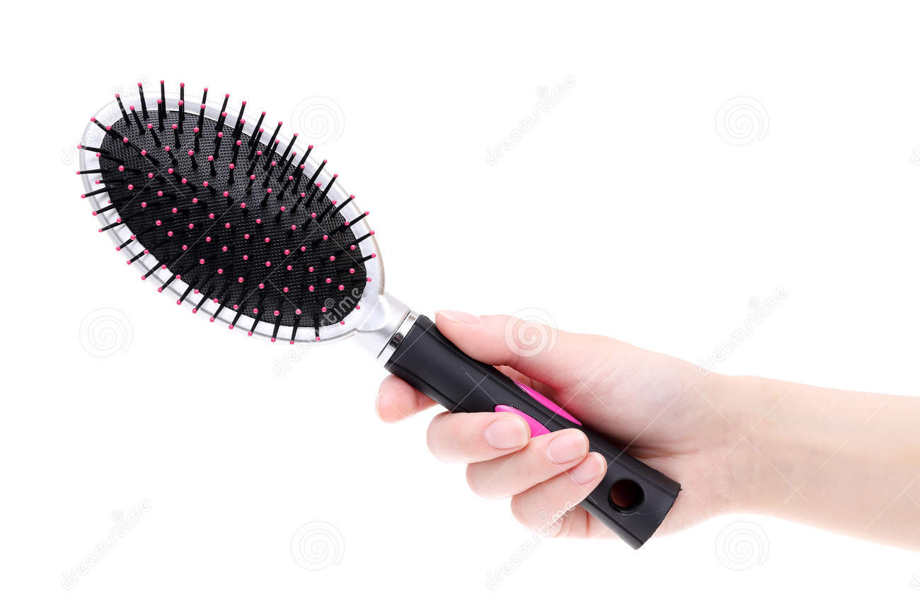
2- يمسك الطالب المشط.

Slide 9
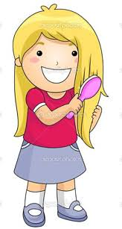
3- يمشط الطالب شعره بالمشط.

Slide 10
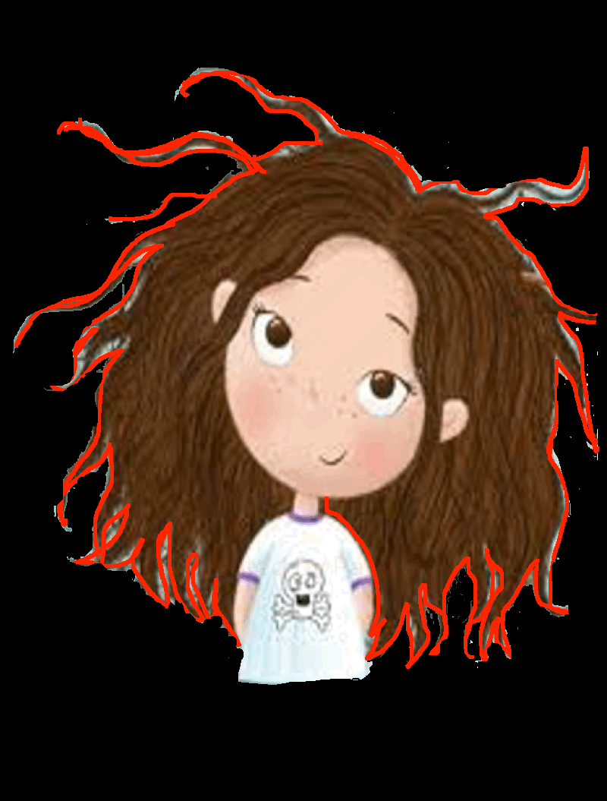
4- يشير الطالب لصورة شعر مرتب.

Slide 11
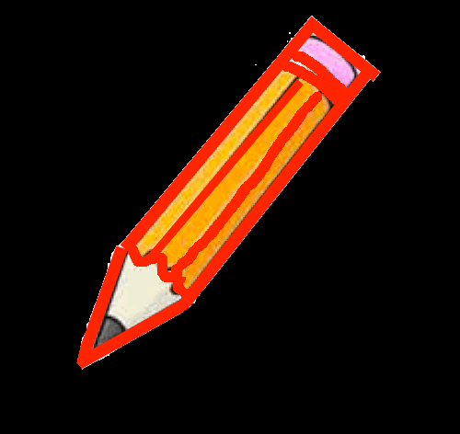
5- يشير لأداة تمشيط الشعر.

Slide 12
الحصة الدراسية: الهدف الرئيسي: -التلويح باليد 1- قراءة الدرس بطريقة معبرة للطلبة عدة مرات مع الإشارة إلى الصور في كتاب دليل الطالب. 2- تنفيذ التمارين والأنشطة الصفية في كتاب دليل الطالب. النشاط الرياضي: يرفع الطالب كرة متوسطة الحجم و خفيفة الوزن الى الأعلى و الأسفل. النشاط الفني: يطلب معلم من الطالب يغرس مزازات العصير أو أعواد اذن في معجون مشكل بشكل بيظاوي لتشكيل مشط. نشاط موسيقي: سماع انشودة عن تمشيط الشعر https://www.youtube.com/watch?v=US_ngtnUAwU | دليل للمعلم
طلب من الأسرة على الطالب مشط الشعر قبل الذهاب خارج المنزل | الواجب المنزلي
- سماع انشودة تمشيط الشعر (https://www.youtube.com/watch?v=US_ngtnUAwU ) - نشاط رقم (4) و نشاط رقم (5) | تمارين الكترونية
جيد: ان يمسك الطالب المشط بيده و يمشط شعره بمساعدة جسدية عالية. متوسط: أن يمسك الطالب المشط و يمشط شعره بمساعدة جسدية بسيطة. مرتفع: ان يمسك و يمشط الطالب شعره بمفرده. | التقييم

